Slide 1
DUOMENŲ STRUKTŪROS IR ALGORITMAI
Marius Gžegoževskis

Slide 2
TURINYS
GRAFAI
GRAFAI KAIP ABSTRAKTŪS DUOMENŲ TIPAI (ADT)
GRAFO REALIZACIJA
DFS (PAIEŠKA Į GYLĮ)
BFS (PAIEŠKA Į PLOTĮ).

Slide 3

GRAFAS
Grafas – aibių pora (V, L) [V – viršūnių aibė, L – briaunų aibė]
Briauna – atkarpa, jungianti dvi grafo viršūnes.

Slide 4
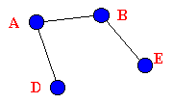
POGRAFIS
Pografis (subgraph) – poaibis grafo briaunų (edge) bei jų viršūnių (vertex).
GRAFAS
POGRAFIS

Slide 5
GRAFŲ SAVYBĖS
Dvi viršūnės yra gretimos (adjacent), jei jos sujungtos briauna. Viršūnės V_{i} ir V_{j} yra kaimyninės, jeigu egzistuoja B_{k}=(V_{i}, V_{j}). Pvz.: A kaimyninės viršūnės yra B ir D.
Plokščias grafas – grafas, kuri galima nupiešti plokštumoje (bent vienu būdu) taip, kad nė viena pora briaunų nesikirstų.
Kelias (path) tarp viršūnių – briaunų seka, prasidedanti vienoje viršūnėje ir besibaigianti kitoje viršūnėje.

Slide 6
GRAFŲ SAVYBĖS
Paprastas kelias (simple path) – kelias, per kiekvieną jam priklausančią viršūnę einantis tik po vieną kartą. Pvz.: Kelias – ADCBCE nėra paprastas kelias, nes per viršūnę C eina du kartus.
Ciklas (cycle) – paprastas kelias, kuris prasideda ir baigiasi toje pačioje viršūnėje. Pvz.: ABCDA.

Slide 7
JUNGUS GRAFAS
Jungus grafas (connected) – jei egzistuoja kelias tarp bet kurių viršūnių porų.
" V_{i}, V_{j}: $kelias V_{i} ® V_{j}.

Slide 8
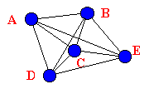
PILNAS GRAFAS
Pilnas grafas (complete) – jei yra briauna tarp kiekvienos viršūnių poros. Aišku, kad pilnas grafas taip pat yra ir jungus, tačiau jungus grafas nebūtinai yra pilnas.
" V_{i}, V_{j}: $B = (V_{i,} V_{j})

Slide 9
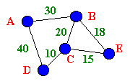
GRAFAS SU SVORIAIS
Grafas su svoriais (weighted) – grafas, kurio bet kokia briauna turi skaitinę reikšmę.

Slide 10
NEORIENTUOTAS GRAFAS
Iki šiol buvo kalbama apie grafus, kurių briaunos neturi krypties, t.y. briauna galima keliauti bet kuria kryptimi. Tai reiškia, kad tarp dviejų viršūnių gali būti tik viena briauna, jei grafas yra be svorių.

Slide 11
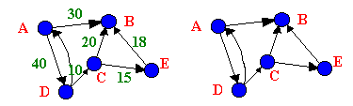
ORIENTUOTAS GRAFAS
Orientuotas (kryptinis) grafas (directed) – grafas su lankais, t.y., visos briaunos turinčios kryptį.
Lankas – orientuoto grafo briauna, turinti kryptį.

Slide 12

PAVYZDYS
Knygų skolinimasis: A iš B pasiskolino 100 knygų, o B iš A pasiskolino 50 knygų.

Slide 13
Grafai kaip abstraktūs duomenų tipai (ADT)
Grafas gali būti traktuojamas kaip abstraktus duomenų tipas. Įterpimo ir ištrynimo operacijos šiek tiek skiriasi nuo kitų ADT. ADT grafus galima apibrėžti tiek su reikšmėmis, tiek ir be jų. Pagrindinės operacijos su grafais kaip ADT:

Slide 14
Grafai kaip abstraktūs duomenų tipai (ADT)
Sukurti tuščią grafą.
Įdėti/išmesti viršūnę.
Įdėti/išmesti briauną tarp viršūnių V₁ ir V₂.
Sužinoti (rasti), ar yra kelias tarp viršūnių V₁ ir V₂.
Sužinoti (V₁, V₂) svorį.
Pakeisti (V₁, V₂) svorį.

Slide 15
GRAFŲ REALIZAVIMAS
Du pagrindiniai grafų realizavimo būdai:
kaimynystės matrica;
kaimynystės sąrašai.
Abiem atvejais patogiausia įsivaizduoti, kad viršūnės numeruojamos 1, 2 ir taip toliau iki N.

Slide 16
KAIMYNYSTĖS MATRICA
Kaimynystės matrica grafui be svorių su N viršūnių yra N iš N loginis masyvas A toks, kad A[i, j] yra teisingas tada ir tik tada, kai egzistuoja briauna iš viršūnės ‘i’ į viršūnę ‘j’.
Pagal susitarimą A[i, i] yra klaidingas. Įsidėmėtina, kad kaimynystės matrica neorientuotam grafui yra simetriška, tai yra A[i, j] = A[j, i].

Slide 17

KAIMYNYSTĖS MATRICA
NEORIENTUOTAS GRAFAS (SIMETRIŠKA MATRICA)
ORIENTUOTAS GRAFAS (DAŽNIAUSIAI NESIMETRIŠKA MATRICA)

Slide 18
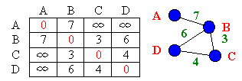
GRAFO SU SVORIAIS MATRICA
Kai turim grafą su svoriais, yra patogu, kad A[i, j] būtų briaunos iš viršūnės ‘i’ į viršūnę ‘j’ svoris. Tada A[i, j] žymėti ∞, kai nėra briaunos iš viršūnės ‘i’ į viršūnę ‘j’. Be to, įstrižainės A[i, i] reikšmės lygios 0.

Slide 19
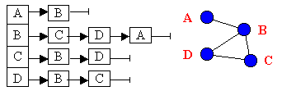
KAIMYNYSTĖS SĄRAŠAS
Kaimynystės sąrašas grafo iš N viršūnių, kurios numeruojamos 1, 2, …, N, susideda iš N sujungtų sąrašų.

Slide 20
KAIMYNYSTĖS SĄRAŠAS GRAFUI SU SVORIAIS
Jei grafas yra su svoriais, tai jie saugomi kartu su viršūnę.
Dvi dažniausiai naudojamos grafų operacijos yra:
Duotos dvi viršūnės ‘i’ ir ‘j’; rasti, ar yra briauna iš ‘i’ į ‘j’.
Rasti visas viršūnes, kurios yra kaimynės duotajai viršūnei V_{i}
Jei grafas yra netoli pilno grafo, tai masyvas yra efektyvesnis už sąrašą. Jei briaunų mažai, tai lieka daug nepanaudotos vietos matricoje, kas yra minusas taupant, tuomet geriau sąrašas.

Slide 21
GRAFO APĖJIMAS (angl. Traversal)
Egzistuoja du apėjimo algoritmai: į gylį (DFS – Depth First Search) ir į plotį (BFS – Breadth First Search).
DFS (paieška į gylį). Iš duotos viršūnės ‘v’ einama gilyn ir gilyn, kol pasiekiama viršūnė, iš kurios giliau eiti jau nebeįmanoma.
Tai yra, aplankius viršūnę ‘v’, DFS algoritmas aplanko dar neaplankytą kaimyninę viršūnę. Jis tęsiasi iš ‘u’ tiek toli, kiek galima iki grįžimo į ‘v’, kad aplankytų kitą neaplankytą viršūnę kaimyninę ‘v’. Galima ir rekursyvi DFS realizacija.

Slide 22
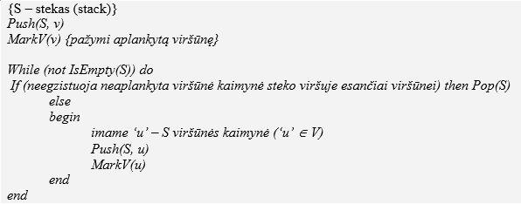
DFS pseudokodas:

Slide 23
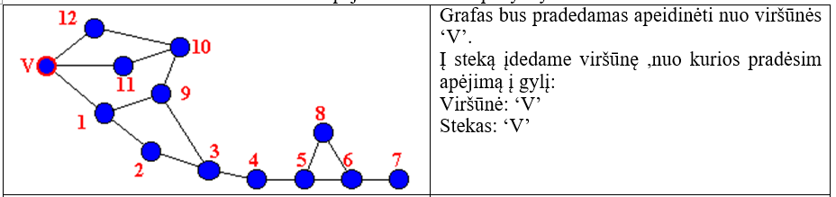
Grafo apėjimo DFS būdu (1 iš 6)

Slide 24
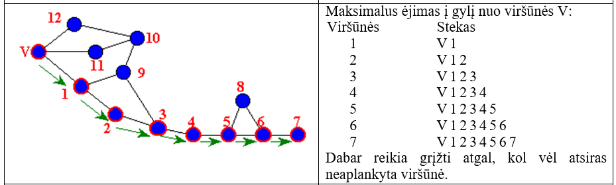
Grafo apėjimo DFS būdu (2 iš 6)

Slide 25
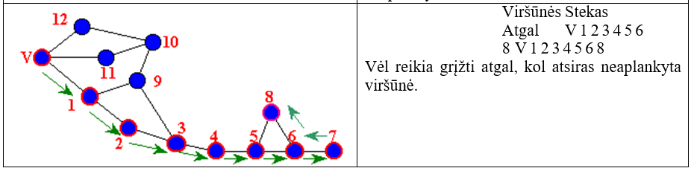
Grafo apėjimo DFS būdu (3 iš 6)

Slide 26
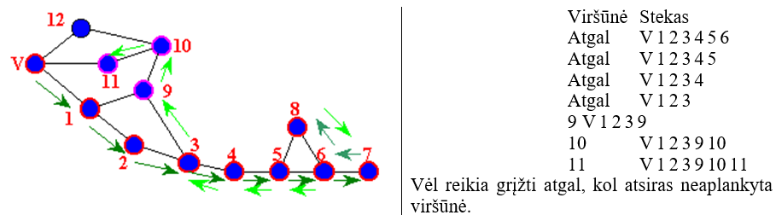
Grafo apėjimo DFS būdu (4 iš 6)

Slide 27
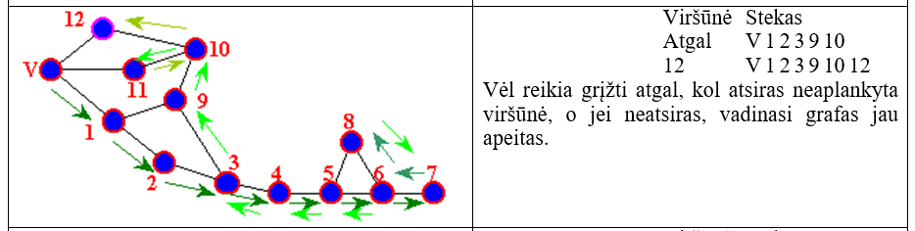
Grafo apėjimo DFS būdu (5 iš 6)

Slide 28
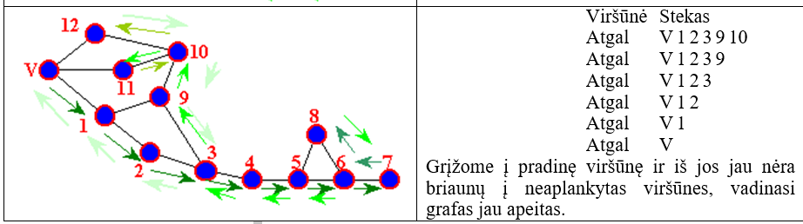
Grafo apėjimo DFS būdu (6 iš 6)

Slide 29
DFS APIBENDRINIMAS
DFS paieškos algoritmas tiksliai nenusako tvarkos, kuria turi būti aplankomos kaimyninės viršūnės. Viena galimybė yra aplankyti viršūnes, kaimynines ‘v’, abėcėlės arba numerių didėjimo tvarka.

Slide 30
DFS ANIMACIJA
https://www.cs.usfca.edu/~galles/visualization/DFS.html

Slide 31
BFS (paieška į plotį)
BFS (paieška į plotį). Aplankius viršūnę v, BFS aplanko visas viršūnes kaimynines ‘v’. Tokiu būdu apėjimas neprasidės iš jokios kitos viršūnės kaimyninės ‘v’, kol nėra aplankytos visos galimos kaimyninės viršūnės. Pastebėkime, kad BFS atveju nėra rekursyvios realizacijos.

Slide 32
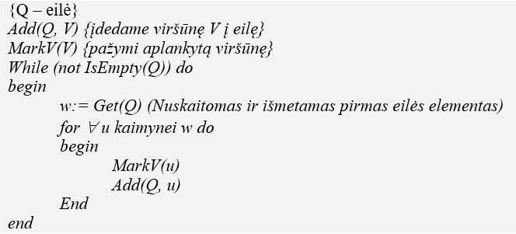
BFS PSEUDOKODAS

Slide 33
BFS ANIMACIJA

Slide 34
BFS ANIMACIJA

Slide 35
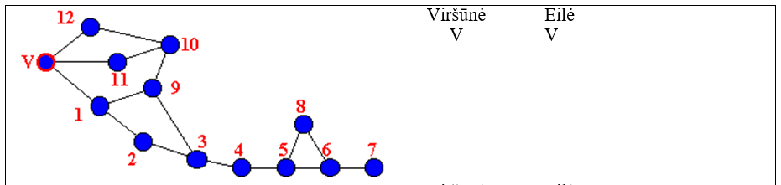
Grafo apėjimo BFS būdu (1 iš 3)

Slide 36
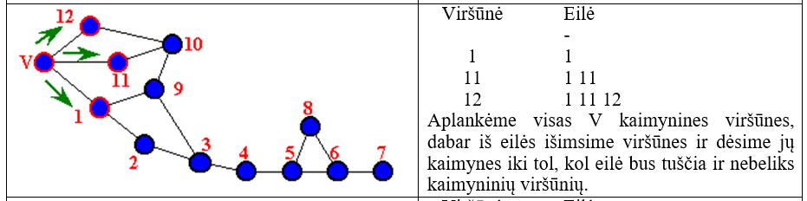
Grafo apėjimo BFS būdu (2 iš 3)

Slide 37
